Slide 1


程序设计中的计算思维和数学思维（I）
吴永辉
复旦大学计算机学院，上海智能信息处理重点实验室
泉州信息工程学院软件学院
yhwu@fudan.edu.cn
WeChat: 13817360465

Slide 2
项目支持
【1】磨炼学生编程解决问题能力的程序设计系列实验课程。复旦大学2022年度第一批本科教学研究与改革实践项目（FD2022A106）；；
【2】“大学程序设计课程与竞赛训练教材”系列的教材、课程、教学体系的建设。全国高等院校计算机基础教育研究会计算机基础教育教学研究课题，机械工业出版社华章分社（2022-AFCEC-028）；
【3】《程序设计》实验课程线上线下混合式教学的研究与实现。全国高等院校计算机基础教育研究会计算机基础教育教学研究课题，西安电子科技大学出版社（2022-AFCEC-029）；
【4】《集合与图论》线上课程与跨校教学体系建设。2022年教育部产学合作协同育人项目（220500643282258），阿里云支持。
【5】跨校、跨区域程序设计技术实践基地，2022年教育部产学合作协同育人项目（220600643265604），阿里云支持。
【6】程序设计系列实验课程的国际推广。2023年复旦大学国合处“双一流”建设项目。

Slide 3

跨校、跨区域程序设计技术实践基地

Slide 4

《集合与图论》线上课程与跨校教学体系建设

Slide 5

主办单位、承办单位
教育部-华为“智能基座”程序设计课程虚拟教研室（东北大学主持）
教育部-华为“智能基座”程序设计课程虚拟教研室（电子科大主持）
教育部-华为“智能基座”鲲鹏计算机系统能力培养课程群虚拟教研室（湖南大学主持）
教育部-华为“智能基座”软件工程课程群虚拟教研室（厦门大学主持）
头歌教学研究中心
ICPC训练联盟
泉州信息工程学院

Slide 6
目录
教学方式
求解Ad Hoc类问题
基本计数原理
模拟
数学思维：定理证明与算法实现

Slide 7
教学方式：案例教学
案例教学
通过模拟或者重现现实生活中的一些场景，让学生把自己置入问题情境之中，通过思考、讨论和实践来进行学习的方式。
基于实验进行案例教学
学生拿到程序设计竞赛的试题后，先进行审题，然后考虑如何采用数据结构和算法来解决问题
在给出了通过编程解决问题的方法后，学生还要经过编程，将解决方法变为解决问题的程序，并进行调试。

Slide 8
“认识—实践—再认识—再实践”的过程，是知识理解上的提高，是知识学习与应用能力间的转变和升华.

Slide 9
信息化技术：在线测试
在线测试系统是在编程实践中检验程序正确与否的在线系统。
在线测试系统是学生磨炼编程解决问题能力的平台。

Slide 10
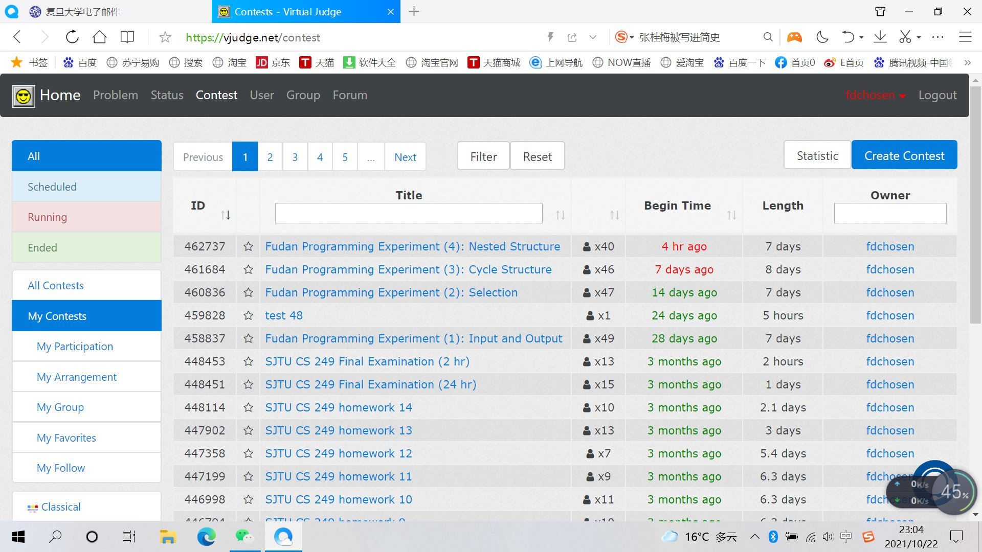

Slide 11
课程的指导思想：程序设计是技术
“练习，练习，再练习！”Practice, Practice, and Practice！
系统训练，Practice in a systematic way
在压力下练习，Practice under pressure

Slide 12
求解Ad Hoc类问题
Ad Hoc源自于拉丁语，意思是“为某种目的而特别设置的”。
解题不能套用现成的算法，也没有模式化的求解方法，而是需要编程者自己设计算法来解答试题，这类试题被称作Ad Hoc类试题，也被称为杂题。

Slide 13
Ad Hoc类试题能够比较综合地反映编程者的智慧、知识基础和创造性思维的能力；
求解Ad Hoc类试题的自创的算法只针对某个问题本身，探索该问题的独有性质，是一种专为解决某个特定的问题或完成某项特定的任务而设计的算法，因此Ad Hoc类试题的求解算法一般不具备普适意义和可推广性。

Slide 14
求解Ad Hoc类问题的方法多样，但按照数理分析和思维方式的角度，大致可分两大类：
机理分析法，采用顺向思维方式，从分析内部机理出发，顺推出求解算法；
统计分析法，采用逆向思维方式，从分析部分解出发，倒推出求解算法。

Slide 15
机理分析法
机理分析法
就是根据客观事物的特性，分析其内部的机理，弄清其内在的关系，在适当抽象的条件下，得到可以描述事物属性的数学工具。

Slide 16
统计分析法
统计分析法
在一时得不到事物的特征机理的情况下，我们可先通过手算或编程等方法测试得到一些数据，即问题的部分解，再利用数理统计知识对数据进行处理，从而得到最终的数学模型。

Slide 17
基本计数原理
组合数学在研究计数时经常要用到最基本的原理：
加法原理
乘法原理

Slide 18
1 加法原理
1）定理（加法原理）
设A和B是有限集合S的两个互不相交的子集，且A∪B=S，则|S|=|A|+|B|。
/*划分*/

Slide 19
证明：集合S中的元素在子集A中的个数有|A|个，因为A和B互不相交，且A ∪ B=S，故S中元素不在A中必在B中，且B中元素不在A中，所以S中不在A中的元素有|B|个，即|S|=|A|+|B|。

Slide 20
2）加法原理实例：
北京每天直达上海的客车有 5 次，客机有 3 次， 则每天由北京直达上海的旅行方式有 5 + 3 = 8 种。

Slide 21
2 乘法原理
1）定理（乘法原理）
设A和B是有限集合，|A|=p，|B|=q，则: |A×B|=p×q。

Slide 22
2）乘法原理实例：
从A到B有三条道路，从B到C有两条道路，则从A经B到C有3×2=6条道路。

Slide 23
3 例
某学生从2门数学课和4门计算机课中任选一门，则有2+4=6种选修方法。
/*要选一门数学课或一门计算机课，但两者不同时都选，2门数学课和4门计算机课为该生的选课范围，则该生能以2+4=6种选修方法选择一门课。*/

Slide 24
若他要选数学课和计算机课各一门，则有2×4=8种选修方法。

Slide 25
乘法原理可被推广到3, 4或任意有限多个集合的情形。
例：梅利莎病毒：通过以含恶意宏的字处理文档为附件的电子邮件传播。当字处理文档被打开时，宏从用户的地址簿中找到前50个地址，并将字处理文档为附件发给它们。
/*病毒按乘法原理飞快地扩散*/

Slide 26
【例3.4.1.1】Searching for Nessy
在线测试：UVA 11044

Slide 27
尼斯湖水怪是一种神秘且身份不明的动物，据说栖息在苏格兰北部Inverness市附近的尼斯湖，一个大型深水湖。尼斯湖水怪通常被归类为湖水怪的一类。
http://en.wikipedia.org/wiki/Loch_Ness_Monster
2003年7月，BBC报道称，一个BBC团队使用600个彼此独立的声纳波束对尼斯湖进行了广泛的调查，在湖中没有发现任何“水怪”（即任何已知或未知的大型动物）的踪迹。BBC的研究小组得出结论，尼斯湖水怪并不存在。现在我们想重复这个实验。

Slide 28
给出一个n行m列的网格，表示湖泊，6≤n, m≤10000，计算您要放在正方形方格中的声纳波束的最小数量s，使得我们可以了解网格中的每个位置的情况，条件如下：
一个声纳在网格中占据一个正方形方格；声纳波束覆盖其自身所在的正方形方格和相邻的正方形方格；
边界的正方形方格不需要被声纳覆盖，因为尼斯湖水怪不可能躲在那里（她太大了）；

Slide 29
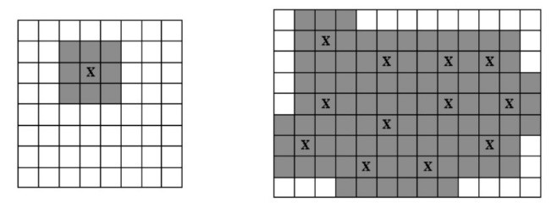
例如，下图，其中X表示声纳，阴影的正方形方格由其声纳波束所覆盖的区域；第二张图给出一个解决方案。

Slide 30
输入
输入的第一行给出一个整数t，表示测试用例的数量。每个测试用例一行，给出两个用空格隔开的数字，6≤n, m≤10000，也就是网格的大小（n行m列）。
输出
对于每个测试用例，输出一行，给出符合上述条件声纳的最小数量。

Slide 31
试题解析
给出n行m列的网格，一个X能覆盖它本身所在的方格和相邻的8个方格，边界方格不用被覆盖。要求计算至少有多少个X能把网格都覆盖。

Slide 32
对于本题的求解，采用统计分析法，也就是，从分析部分解出发，推出求解算法。
一个X覆盖3行3列，九个方格。那么对于行来说，覆盖3, 4, 5行需要一个X，覆盖6, 7, 8行需要两个X，覆盖9, 10, 11行需要三个X，等等；由此推出，覆盖行所需要的X的点数 = 行数 / 3。同理, 覆盖列所需要的X的点数一样。
所以，根据乘法原理，把网格都覆盖所需要的X的点数为(n / 3) * (m / 3)。

Slide 33
在参考程序中，t, n, m如题目描述。
首先，输入测试用例的数量t；
然后，进入while循环结构，测试用例的数量t作为循环次数，“while(t>0)”每次循环处理一个测试用例，循环次数t--；在循环体中，输入测试用例n, m，即网格的大小，并计算和输出结果(n / 3) * (m / 3)。

Slide 34
【例3.4.3.2】Odd Sum
在线测试：UVA 10783

Slide 35
给出范围[a, b]，请您计算在这个范围内的所有奇数的总和。例如，在范围[3, 9]中，所有奇数的和是3 + 5 + 7 + 9 = 24。

Slide 36
输入
本题有多个测试用例。
输入的第一行给出了测试用例的数量T（1 ≤ T ≤ 100）。然后给出T个测试用例，每个测试用例两行，给出两个整数a和b（0≤a≤b≤100）。
输出
对于每个测试用例，输出一行：给出测试用例的序列号，然后给出[a, b]范围内奇数的和。

Slide 37
试题解析
本题采用机理分析法，采用顺向思维方式，从分析内部机理出发，顺推出求解算法；

Slide 38
对于区间[1, 2k-1]或[1, 2k]，根据等差级数公式，所有奇数的和是：
C语言整数除法是舍去小数部分取整，所以，区间[1, n]中所有奇数的和是：
在[a, b]范围内的奇数的和是 。

Slide 39
模拟
按照试题给出的规则或求解过程，直接进行模拟。

Slide 40
【例3.4.4.1】Combination Lock
试题来源：Waterloo local 2003.09.20
在线测试：POJ 2304，UVA 10550

Slide 41
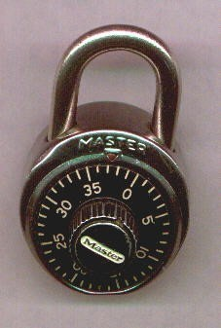
新学期开学，您又回到了学校。您需要记住如何操作储物柜上的组合锁。一个组合锁的常见设计如图所示。组合锁有一个圆形刻度表盘，在表盘上，有40个编号为从0至39的刻度，正上方有一个刻度指针。

Slide 42
一个组合由这些数字中的3个数组成；例如：15-25-8，打开组合锁的步骤如下：
顺时针转动表盘2整圈；
顺时针转到刻度指针指向组合的第一个数字处停止；
逆时针转动表盘1整圈；
继续逆时针转动，直到组合的第二个数字处停止；
再次顺时针转动表盘，直到组合的第三个数字处停止
拉动锁柄，锁就会被打开。
给定表盘刻度指针的初始位置和开锁的组合，在打开锁时，表盘总共旋转了多少度（顺时针加逆时针）？

Slide 43
输入
输入给出若干测试用例。每个测试用例都有一行输入，给出从0到39之间的4个数字。第一个数字是表盘刻度指针的位置。接下来的三个数字就是组合。组合中的连续数字是不同的。最后一个测试用例的后面的一行给出0 0 0 0。
输出
对于每个测试用例，输出一行，给出一个整数：要打开锁必须转动表盘的度数。

Slide 44
试题解析
本题被归类为“模拟题”。
在题目描述中，给出了开锁的规则，程序则要实现这些规则。计算时，先按刻度进行计算，然后转换为度数。

Slide 45
在参考程序中，输入和输出用C++的cin和cout流对象实现。因此，头文件是iostream。
整型变量s, a, b, c表示每个测试用例：s，表盘刻度指针的位置；a, b, c，开锁组合的三个数字。整型变量cost表示转动表盘的刻度数。

Slide 46
每次循环处理一个测试用例。
根据开锁的规则，“顺时针转动表盘2整圈”，“逆时针转动表盘1整圈”，所以，对于每个测试用例，cost赋初值120。
表盘刻度指针的初始位置s和开锁组合的第一个数a，顺时针转动表盘，使得表盘刻度指针指向a，则转动表盘的刻度数为(40+s-a)%40；同理，给出第2、3次转动表盘的刻度数。
最后，表盘的刻度数转化为度数。

Slide 47
Fibonacci数列
13 世纪初意大利数学家 Fibonacci 研究的著名的兔子繁殖数目问题:
设一对一雌一雄小兔刚满2个月时，便可繁殖出一雌一雄一对小兔。以后每隔1个月生一对一雌一雄小兔。由一对刚出生的小兔开始饲养到第n个月，有多少对兔子?

Slide 48
解：设第n个月有F_{n}对兔子，它由两部分组成:
(1)新生出的小兔，其数目等于能生小兔的大兔对数目，由于小兔满两个月才能繁殖，故数目为第(n-2)个月时的兔对数目，即为F_{n-2}。
(2)原有小兔，其数目等于上月(即第n-1个月)的兔对数目，即为F_{n-1}。
因此可建立如下的递推关系:
F_{n}=F_{n-2}+F_{n-1}，并有初始条件：F₁=F₂=1。即这是一个带有初值的递推关系。
/*满足这种递推关系的数列称为Fibonacci数列*/

Slide 49
Fibonacci数列是一个自然数的序列，定义如下：
F₁=1；
F₂=1；
F_{n}=F_{n-1}+F_{n-2}，其中n>2。

Slide 50
【例4.2.3.2】Fibonacci Base
在线测试：UVA 948

Slide 51
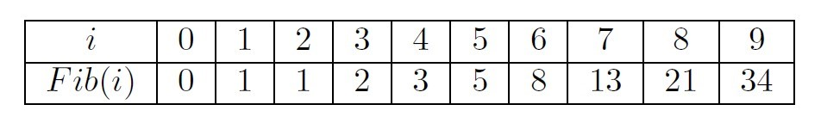
众所周知，Fibonacci数列是从0和1开始，然后，将最后两个数字相加得到下一个数字；即f(n)=f(n-1)+f(n-2)，n≥2。例如，数列中的第2个数字是1（1＝1+0），第3个数字是2（2＝1+1），第4个数字是3（3＝2+1），依此类推。如图给出Fibonacci数列n ≤9的情形。

Slide 52
Fibonacci数列在我们生活中出现在许多事情上，有着重要的意义。
所有的正整数都可以表示为Fibonacci数列中的数字的和；而且，对于每个正整数，存在若干个不同的集合，每个集合由Fibonacci数列中的数字组成，集合中的数字的和等于该正整数。例如：13可以表示为集合{13}，{5, 8}或{2, 3, 8}中数字的和，17可以表示为集合{1, 3, 13}或{1, 3, 5, 8}中的数字的和。

Slide 53
一个正整数可以表示成Fibonacci二进制数a_{n}a_{n-1}…a₂，其数值为a_{n}×f(n) + a_{n-1}×f(n-1) + …… + a₂×f(2)，其中，a_{n}=1，而{ a_{n-1} , …… , a₂}取值0或1。例如，正整数10可以表示为Fibonacci二进制数10010(fib)，其数值计算方式如下：1×f(6) +0×f(5) +0×f(4) +1×f(3) +0×f(2)=1×8 +0×5 +0×3 +1×2 +0×1=10。

Slide 54
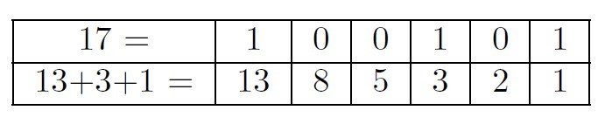
一个正整数可以有多个Fibonacci二进制数表达，例如，6=5+1=1001(fib)，而6又可以表示成6=3+2+1=111(fib)。因为任何两个连续的Fibonacci数的和就是下一个的Fibonacci数。为此，本题设定在集合中不能有两个连续的Fibonacci数，即Fibonacci二进制数中没有连续的1；这样，每个正整数就有一个唯一的Fibonacci二进制数表示。如上例，6被唯一地被表示为1001(fib)。再例如，17 = 100101 (fib)，如图所示。

Slide 55
给出一个正整数的集合，请您将这些数表示成Fibonacci二进制数。

Slide 56
输入
输入的第一行给出一个数字n，表示后面的给出多少个正整数（1 ≤ N ≤ 500）。
然后给出n行，每行给出一个小于100 000 000的正整数。
输出
请您对输入中的n个整数中的每一个数输出一行，格式为“DEC BASE=FIB BASE(fib)”，其中，DEC BASE是给出的十进制的数，FIB BASE是以Fibonacci二进制数表示的数字。请参见样例输出。

Slide 57
试题解析
定理（Zeckendorf定理，齐肯多夫定理）.
任何正整数都可以表示成若干个不连续的Fibonacci数（不包括第一个Fibonacci数）的和。

Slide 58
证明：设f(n)是第n个Fibonacci数。采用数学归纳法证明。
当m=1, 2, 3时，因为1=f(2)，2=f(3)，3=f(4)，所以命题成立。
假设对任何小于正整数m，命题成立。
如果m是Fibonacci数，则命题对m也成立。
如果m不是Fibonacci数，则存在n₁，满足f(n₁)<m<f(n₁+1)。设m'=m- f(n₁)，则m'=m-f(n₁)< f(n₁+1)- f(n₁)= f(n₁-1)，即m'<f(n₁-1)。因为m'<m，所以由归纳假设，m'可以表示成若干个不连续的Fibonacci数的和，即m'=f(n₂)+f(n₃)+...+f(n_{t})，其中n₂> n₃>...> n_{t}，且n₂, n₃, ..., n_{t}是不连续的整数。又因为m'<f(n₁-1)，所以n₂< n₁-1，即n₂与n₁也是不连续的整数。所以，m=f(n₁)+m'，m= f(n₁)+ f(n₂)+f(n₃)+...+f(n_{t})，其中n₁>n₂> n₃>...> n_{t}，且n₁, n₂, n₃, ..., n_{t}是不连续的整数。
因此，命题成立。■

Slide 59
而对于正整数m，这样的和的表达式m= f(n₁)+ f(n₂)+f(n₃)+...+f(n_{t})也被称为m的齐肯多夫表示法，由齐肯多夫定理的证明，可以由贪心算法，即通过每次选取小于等于m的最大的Fibonacci数，得到m的齐肯多夫表示法。
例如，本题中给出的17，小于等于17的最大的Fibonacci数是第7个Fibonacci数13，17-13=4；小于等于4的最大的Fibonacci数是第4个Fibonacci数3，4-3=1；小于等于1的最大的Fibonacci数是第2个Fibonacci数1，1-1=0；所以，17的齐肯多夫表示法是17=13+3=1；采用相应的Fibonacci二进制数表示，17 = 100101 (fib)。

Slide 60
由于每个测试用例都是小于100 000 000的正整数，而f(39)< 100 000 000<f(40)，而每个测试用例的计算都要基于Fibonacci数列；所以，在参考程序中，
首先，计算 Fibonacci数列，并存在数组f中；数组初始化int f[40]={0, 1}；然后，通过循环“for (int i = 2; i < 40; ++ i) f[i] = f[i-1] + f[i-2];”计算在测试数据范围内Fibonacci数列。显然，数组f的下标就是相应的Fibonacci数的序号。
离线计算

Slide 61
然后，输入测试用例数n，每次循环处理一个测试用例正整数m：在Fibonacci数列中，从高到低，找到第一个不大于自己的Fibonacci数f[i]，得到新的m = m - f[i]，并且相应的Fibonacci二进制数位赋值1（如果当前的Fibonacci数大于m，则相应的Fibonacci二进制数位赋值0）；然后重复这一步骤。

